Slide 1
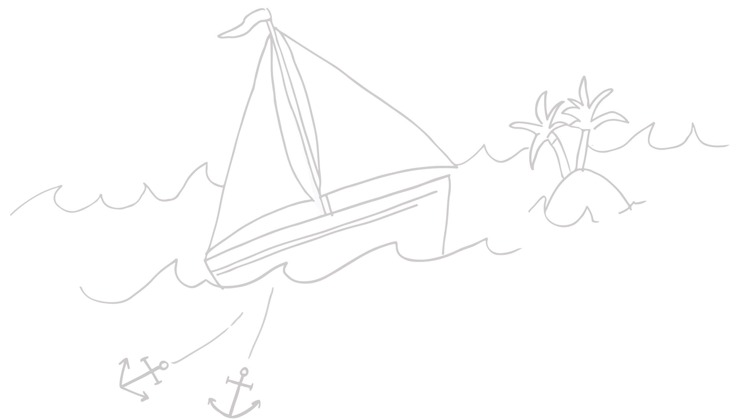

LE BATEAU PIRATE
^{Les adjuvant.e.s}
^{L’équipe}
^{Les objectifs}
^{Les freins}
PICTO NAS TH
CC-BY-SA

